Slide 1
Выбор УМК по ОБЖ при переходе на ФГОС нового поколения

Slide 2
ВЫБОР УМК
ФГОС – 2021: введение с 1 сентября 2022 г.
Цели ФГОС НОО и ООО закрепляют:
• Единство образовательного пространства РФ, в т.ч. единство учебной и воспитательной деятельности
• Преемственность образовательных программ разных уровней образования • Вариативность содержания образовательных программ
• Государственные гарантии получения доступного качественного образования на основе единства обязательных требований к условиям и результатам
• Формирование российской гражданской идентичности
• Сохранение и развитие культурного разнообразия и языкового наследия
• Равные возможности получения образования • Формирование навыков здорового образа жизни
• Освоение всеми обучающимися базовых навыков, компетенций (только с уровня ООО)
• Безопасное использование цифровых технологий ФГОС – 2021:
• Личностное развитие: гражданское,
патриотическое, духовно – нравственное, эстетическое, физическое, трудовое, экологическое, ценность научного познания
• Уважение к личности обучающегося, развитие в детской среде уважения к себе и другим (только с уровня ООО)
• Развитие личностных качеств для адекватной ориентации в окружающем мире
• Развитие государственно-общественного управления
• Формирование системных знаний о месте РФ в мире
• Развитие представлений о высоком уровне научнотехнологического развития страны
• Индивидуальное развитие обучающихся с учетом получения предпрофессиональных знаний
• Направленность на коллективную работу, личностно значимую деятельность
• Специальные условия для обучающихся с ОВЗ (ООО)

Slide 3
Ключевые приоритеты системы образования РФ закреплены в обновлённых ФГОС
Единство образовательного пространства РФ
Единство учебной воспитательной деятельности
Развитие личностных качеств для адаптации к изменяющимся условиям социальной и природной среды
Безопасное использованиецифровых технологий

Slide 4
ФГОС – 2021: сроки введения и рекомендации по переходу
 | 2022/23 | 2023/24 | 2024/25 | 2025/26 | 2026/27
5 КЛАССЫ
6 КЛАССЫ
7 КЛАССЫ
8 КЛАССЫ
9 КЛАССЫ
2022 – переход на ФГОС с использованием
учебников действующего ФПУ для учащихся,
зачисленных в 5 классы в 2022 г.
2022 год – возможность для школ докупить
актуальные учебники (не ранее 2020 года
издания) и компоненты УМК, соответствующие
ФГОС ООО 2009, 2010 гг. для учащихся,
зачисленных на обучение до 2022 г.

Slide 5
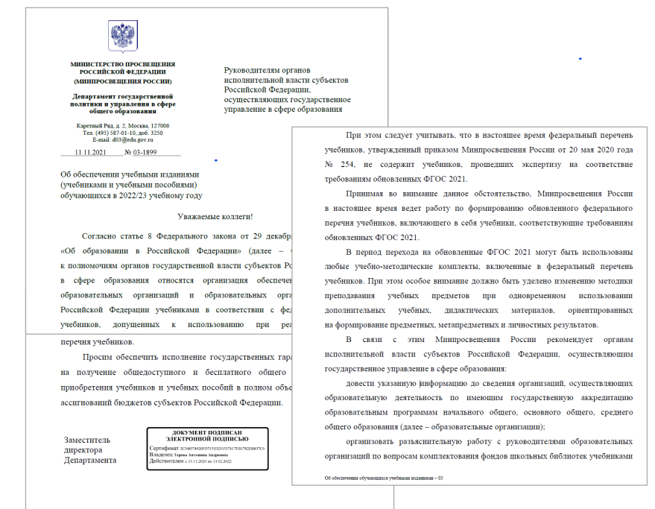
Какие учебники использовать в переходный период?
в настоящее время федеральный перечень учебников (Приказ Минпросвещения России от 20 мая 2020 года № 254) не содержит учебников, прошедших экспертизу на соответствие требованиям обновленных ФГОС 2021.
В период перехода на обновленные ФГОС 2021*
• могут быть использованы любые учебнометодические комплекты, включенные в
федеральный перечень учебников.
• особое внимание должно быть уделено
изменению методики преподавания учебных
предметов при одновременном использовании
дополнительных учебных, дидактических
материалов, ориентированных на
формирование предметных, метапредметных и
личностных результатов
* Письмо Минпросвещения России от 11.11.2021 № 03-1899 «Об обеспечении учебными
изданиями (учебниками и учебными пособиями) обучающихся в 2022/23 учебном году

Slide 6
 | Основное общее образование | Среднее общее образование
5-11 | Хренников Б.О., Гололобов Н.В., Льняная Л.И., Маслов М.В.; под редакцией Егорова С.Н. (изд. «Просвещение») | Аюбов Э.Н., Прищепов Д.З., Муркова М.В., Тараканов А.Ю. (изд. «Русское слово»)
8-11 | Рудаков Д.П. и др., под научной редакцией Ю.С.Шойгу (изд. «Просвещение») | Аюбов Э.Н., Прищепов Д.З., Муркова М.В., Тараканов А.Ю. (изд. «Русское слово»)
 | Аюбов Э.Н., Прищепов Д.З., Муркова М.В., Невелёва С.В. (изд. «Русское слово»)

